Slide 1
Kırsal Toprak Düzenlemesi TAPU İŞLEMLERİ
Öğretim Üyesi : Mehmet ALKAN

Slide 2
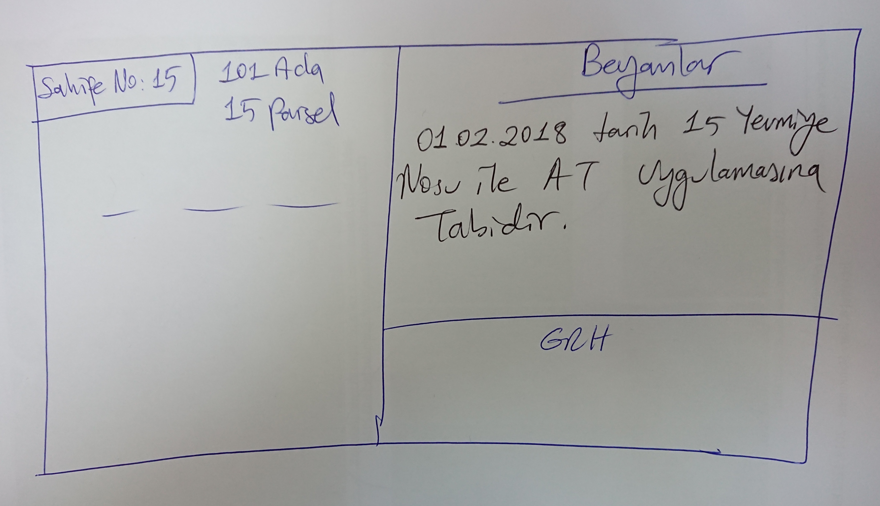
Uygulama Kararı Alındıktan Sonra Tapu Kütüğü Durumu (Bir Örnek Sayfa)

Slide 3
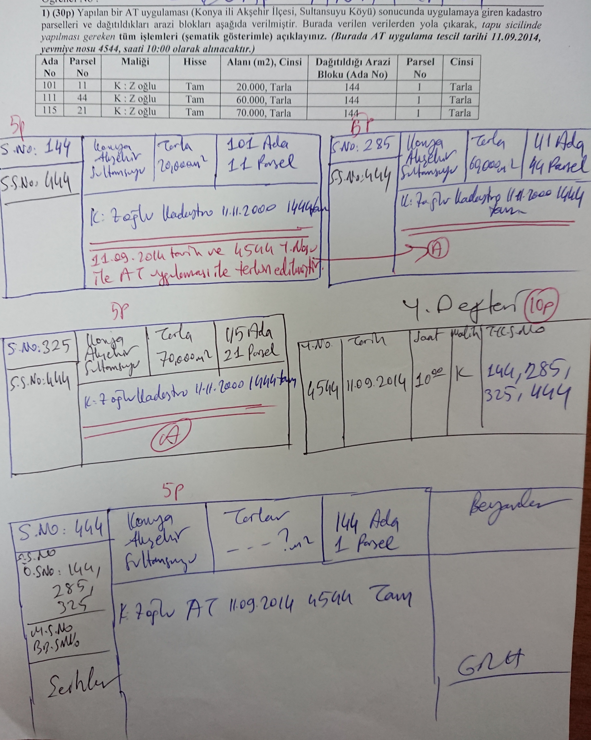
YEVMİYE DEFTERİNE KAYIT İşlemi son derece önemlidir.
Daha sonrasında Tapu Kütükleri Üzerinde İşlem Yapılmalıdır.

Slide 4
İşlemlerin Devamı
3. Tapu Kütüklerinde Uygulamaya Giren Kadastro Parselleri (Tarım arazileri) nin sayfaları gerekli işlemler yapılarak kapatılır.
Önceki sonraki sayfa işlemleri, sayfanın alt kısmının kırmızı çift çizgi ile çizilip; İŞLEM GÖREN YEVMİYE VE TARİH İLE KAPATILMASI İLE BAŞLAR.

Slide 5
İşlemlerin Devamı
4. Akabinde Yeni oluşan (ARAZİ TOPLULAŞTIRMASI SONRASINDAKİ İŞLETME ADALARINDAKİ PARSELLER) Kadastro Parselleri nin sayfaları (TAPU KÜTÜĞÜNDE) açılır.
Önceki sonraki sayfa işlemleri, Malik Bilgileri, Sayfa no, edinme sebebi, hisse, vs. nilgiler İLE yeni sayfalar AÇILIR VE ÖNCEKİ SAYFALARIYLA İLİŞKİLENDİRİLİR.

Slide 6
BİR SONRAKİ DERS DE TAPU SİCİLİNDE DAHA DETAYLI BİR ÖRNEK ELE ALACAĞIZ.
Hayırlı Günler.
Sağlıklı Günler Dilerim.

